Slide 1
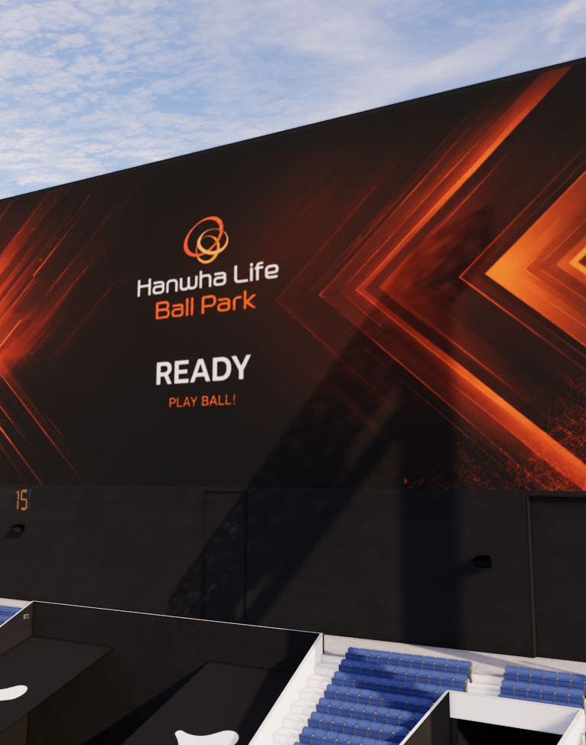
01 본인 포지셔닝
PRESENTER
관중의 ‘보는 경험’을 설계한
AV 시스템 엔지니어
사진
홍성민
○○대학교 ○○학과 · 영상 시스템 설계 담당
60×23m
국내 최대 메인 전광판 설계
LED 캐비닛 1,840개 · NDI·SDI 이중 신호 백업
6.6°
타자 시야각까지 검증한 설계
투구 시야를 가리지 않는 전광판 높이를 계산으로 확인
메인 전광판 60m × 23m
대전 한화생명 볼파크 · 직접 설계한 영상 시스템
150억
17,000석 볼파크 실시설계 수행
구성도 · 배치도 · 배관배선도 · 실장도 · 사업내역서
Notes:
저는 관중이 경기장에서 보는 경험을 설계한 AV 시스템 엔지니어 홍성민입니다. 대전 한화생명 볼파크에서 가로 60m, 세로 23m의 국내 최대 메인 전광판을 설계했고, 타자 시야각 분석으로 전광판이 투구 시야를 가리지 않는 6.6도의 여유각까지 확인했습니다. 150억 원 규모, 17,000석 야구장의 AV 실시설계를 도면과 사업내역서까지 직접 수행한 경험을 바탕으로 오늘 제안을 말씀드리겠습니다.

Slide 2
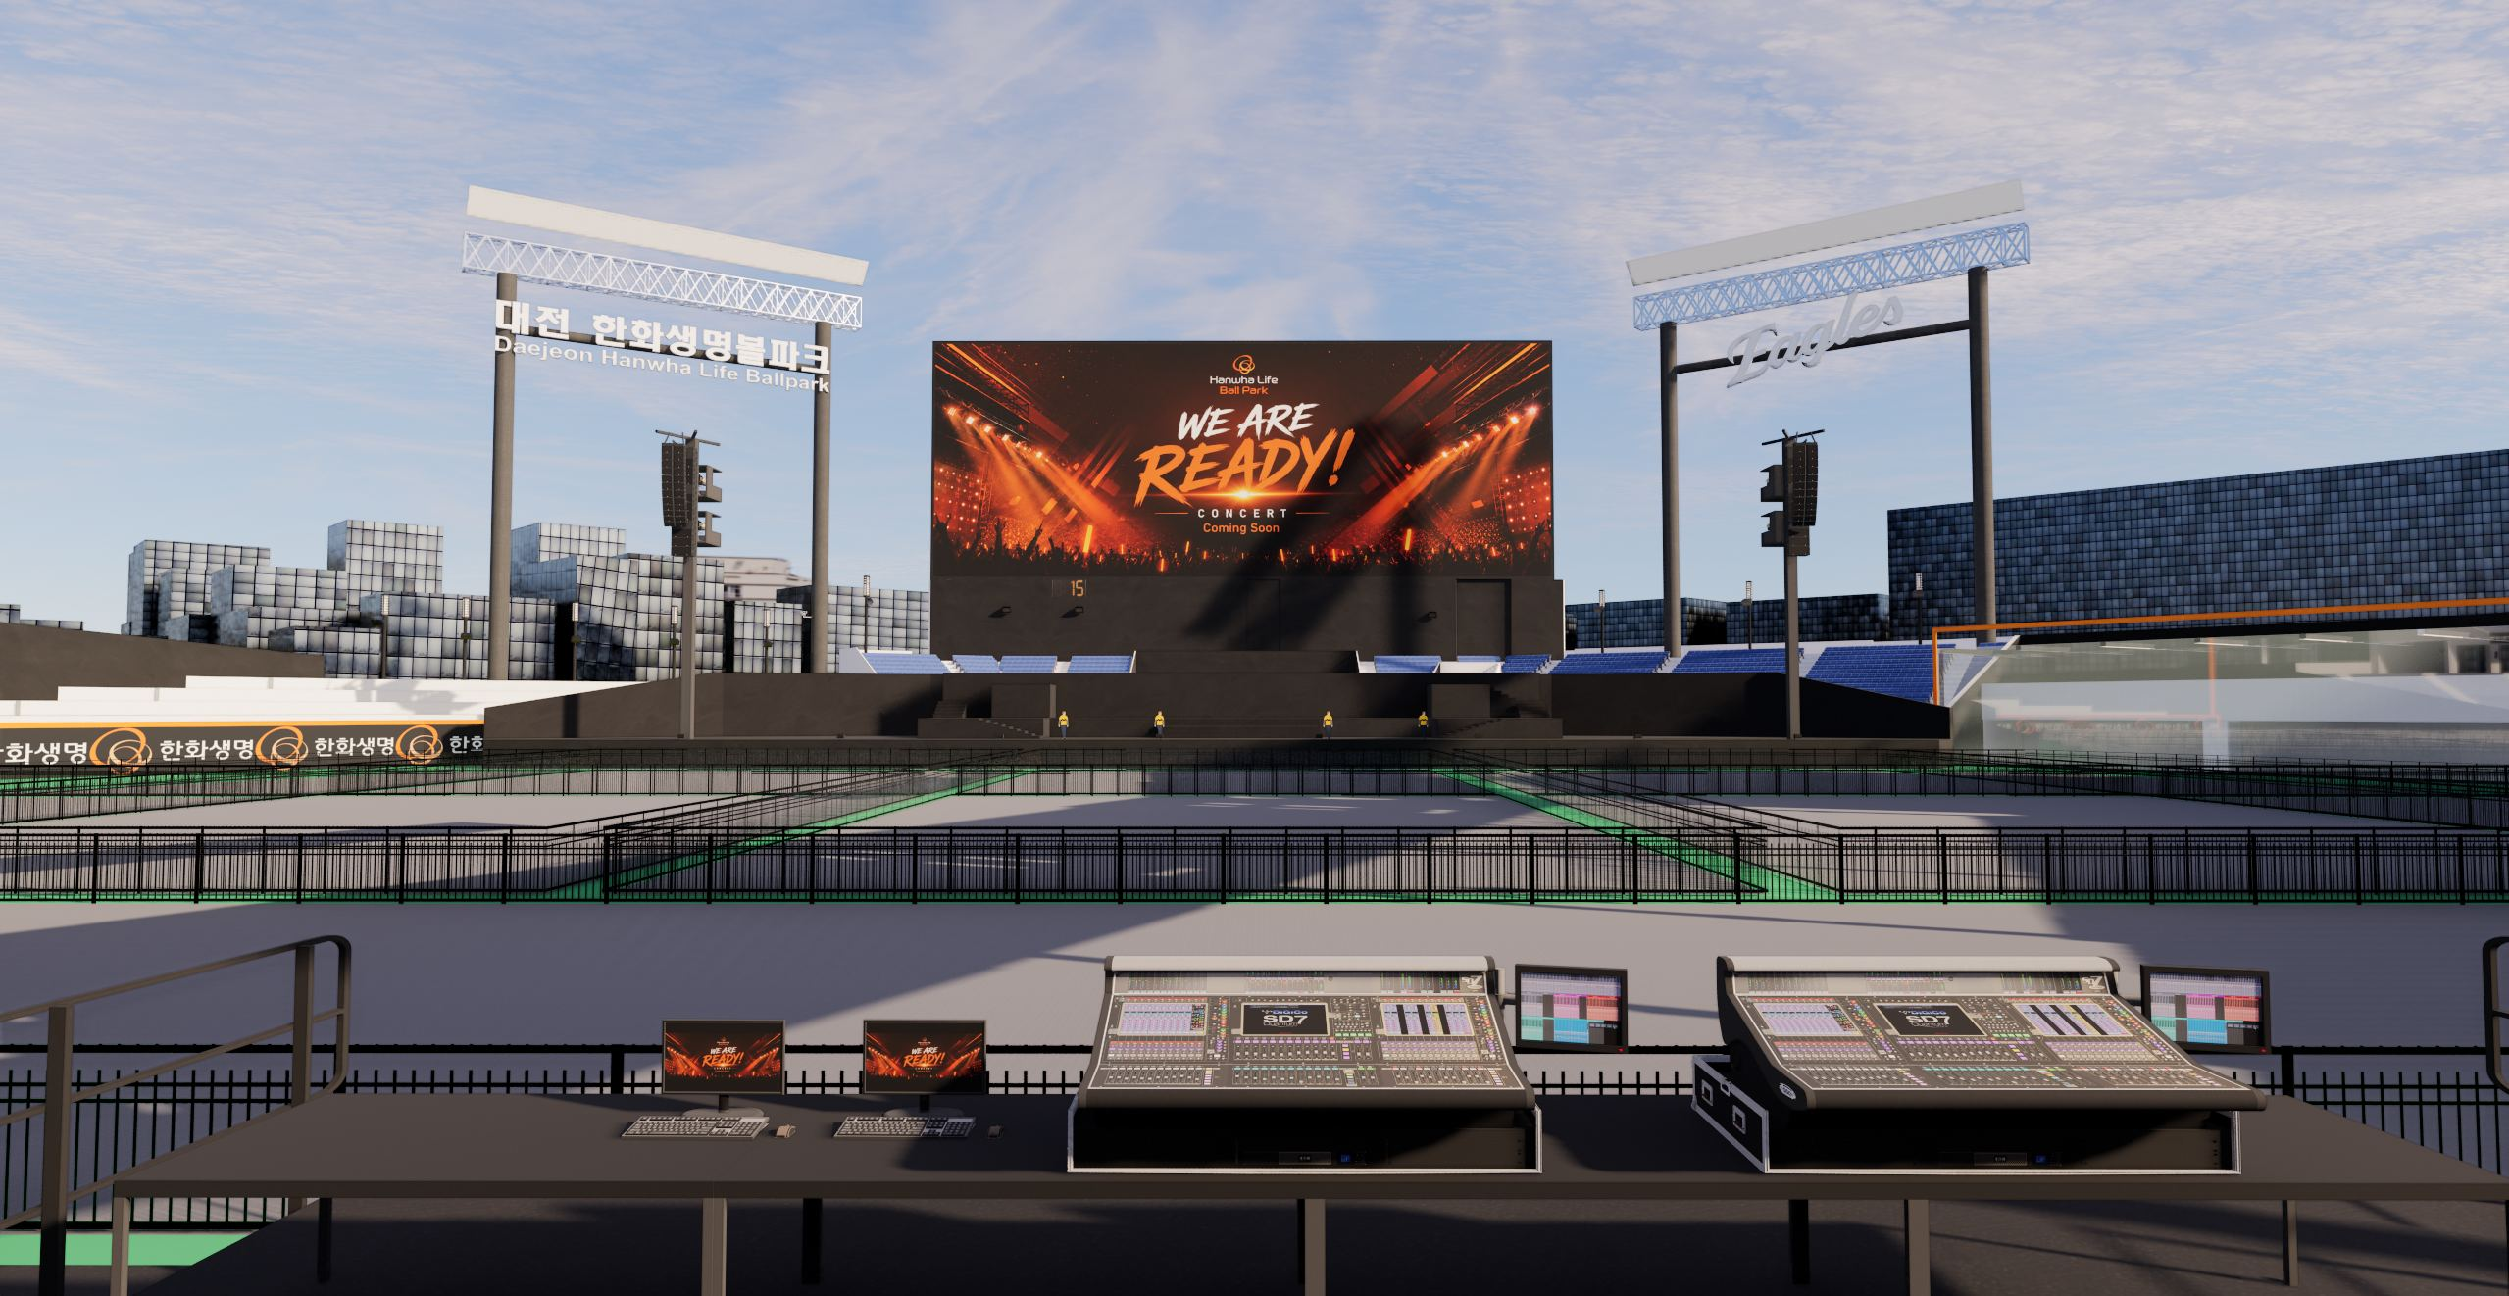
02 제안 요약
경기 날엔 최고의 야구장,
비시즌엔 수익을 내는 공연장
150억 원으로 설계한 대전 한화생명 볼파크 AV 시스템
경기 경험
통합 운영
비시즌 수익
±3 dB
1 Click
4년
전 구역 균일 음압 · STI 0.55 이상
60×23m 국내 최대 메인 전광판
Q-SYS 하나로 음향·영상 통합 제어
방재·지진 신호와 연동해 즉시 대응
공연 19회로 시스템 투자비 회수
공연 장비 자체 보유 · 회당 2.3억 원
총사업비 143.2억 원 · 예산 대비 6.8억 원 여유
Notes:
제 제안을 한 문장으로 말씀드리면, 경기 날엔 최고의 야구장, 비시즌엔 수익을 내는 공연장입니다. 경기 날에는 전 구역 음압 편차 ±3dB 이내의 음향과 국내 최대 전광판으로 관중 경험을 높이고, Q-SYS 하나로 음향·영상·방재를 클릭 한 번에 운영합니다. 비시즌에는 구장이 직접 보유한 공연 시스템으로 대관 수익을 만들어, 19회 공연, 약 4년 만에 시스템 투자비를 회수합니다. 이 모든 것을 예산 150억 원 안에서 143.2억 원으로 설계했습니다.

